Slide 1
第4章 网络攻击（二）
李朝晖
南开大学 网安学院
2026

Slide 2
主要内容
本部分为网络攻击的第二部分，从内容体系上讲是承接第一部分的，主要介绍攻击者在成功侵入目标系统后，在进一步攻击过程中所采用的技术与步骤，并通过一些攻击实例来展示其攻击原理与方法。本部分涉及的内容包括通过特洛伊木马技术获取对方资源的控制利用类攻击,破坏目标网络正常运行的软破坏类攻击和消除入侵踪迹等攻击技术。

Slide 3
主要内容
控制利用类攻击
软破坏类攻击
消除入侵踪迹

Slide 4
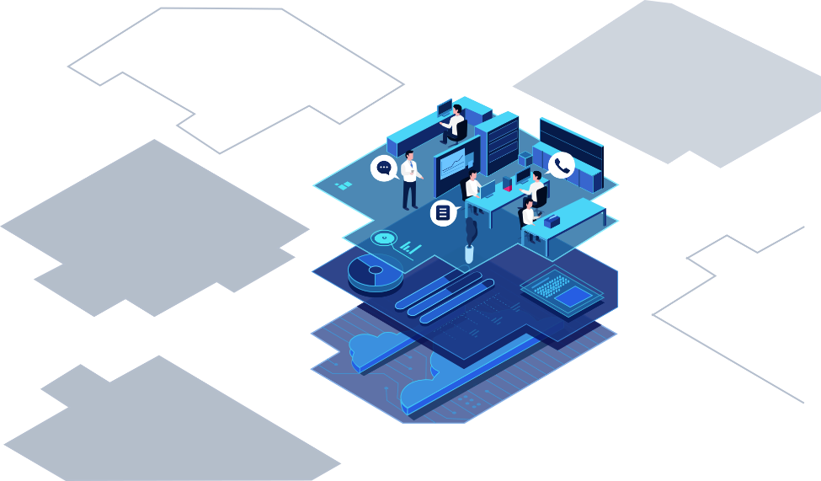
控制利用类攻击

Slide 5
控制利用类攻击
控制利用类攻击的主要思想是借助对方系统的漏洞，在目标系统中安置长期“潜伏”的间谍程序，通过间谍程序在目标系统中获得的控制权，充分利用目标系统的资源，从目标系统中获取有价值的军事或商业情报，或者根据需要对目标系统实施破坏，如释放病毒、恶意删除或让对方系统瘫痪等。

Slide 6
控制利用类攻击
特洛伊木马的基本概念
木马的主要实现技术
木马攻击实例

Slide 7
特洛伊木马的基本概念
特洛伊木马的典故:
特洛伊木马是木马屠城记里记载著的那只希腊军队用来攻破特洛伊城的大木马。而木马屠城记则是古希腊诗人 - 荷马，在其两部著作伊利亚特与奥德赛里所记载的特洛伊战争的一部份。木马屠城记一直被后人视为神话故事，直至十九世纪时，苏利曼 - 一位业余考古学者才证实木马屠城记真有此事。

Slide 8
战争起因
仙女
王母娘娘
据荷马与希腊神话所载，这个故事的起因是源自一个金苹果。这个故事的开端，就是忒提斯（Thetis）与珀琉斯（Peleus）的婚礼，原本宙斯与忒提斯相恋，但那时传说忒提斯的儿子（也就是未来的阿基里斯(Achilles)）会比他的父亲还强大，宙斯害怕当年推翻他父亲的事重演，于是将她嫁给了著名英雄珀琉斯，避免影响他的政权。婚礼上邀请了很多神，唯独争吵女神没有被邀请。她很生气，便抛出一个金苹果，上面写“给最美丽者”。雅典娜，阿佛洛狄德和赫拉都宣称自己应该获得这个苹果。最后她们请求特洛伊王子帕里斯裁决。三个女神都贿赂帕里斯：雅典娜以天下第一聪明人作贿赂；赫拉以王位作贿赂；阿佛洛狄德以天下第一的美人作贿赂。最后帕里斯选择了阿佛洛狄德。作为回报，斯巴达王后，世界上最漂亮的女人海伦应该和他堕入爱河。在一次访问斯巴达的过程中，帕里斯绑架了海伦，把她带到特洛伊。帕里斯的行动惹怒了斯巴达国王，使其联合希腊各城邦向特洛伊宣战。
织女—牛郎
七仙女—董永
嫦娥—猪八戒
最后嫦娥就进行性贿赂说：“你如果评我，我就把人间最漂亮的女人给你” 帕里斯就进入了幻想中，于是就选嫦娥为最漂亮的仙女。于是嫦娥就帮助帕里斯把斯巴达国王的妻子海伦拐走，把她带到特洛伊……

Slide 9
战争经过
斯巴达国王美内劳斯因为其太太海伦被帕里斯所带走，因此向希腊各城邦求助，共同出兵特洛伊。但特洛伊因为有亚马逊女战士和黎明女神儿子梅农的帮忙，与维纳斯暗中协助，所以能抵抗希腊联军。但因为雅典娜得不到金苹果，所以不愿放过特洛伊，而且指示奥德修斯向希腊联军献上木马屠城之计。 有一天，希腊联军突然撤退，并留下一只木马，特洛伊人将其当作战利品带回城内。在当天晚上，当特洛伊士兵为胜利而庆祝时，藏匿在木马中的希腊兵悄悄打开城门，将城外的军舰迎进，在一夜间消灭特洛伊城，城内男丁悉数被杀。

Slide 10
特洛伊木马技术发展至今，已经经历了六代。
第一代，即是简单的密码窃取，发送等，没有什么特别之处。
第二代木马，在技术上有了很大的进步，著名的木马BO可以说代表了这一代木马的最高水平，而木马冰河则是国内木马的典型代表之一。
第三代木马在数据传递技术上，又做了不小的改进，出现了ICMP等类型的木马，利用畸形报文传递数据，增加了查杀的难度。
第四代木马在进程隐藏方面，做了大的改动，采用了内核插入式的嵌入方式，利用远程插入线程技术，嵌入DLL线程。或者挂接PSAPI，实现木马程序的隐藏，在Windows NT/2000下，都达到了良好的隐藏效果。灰鸽子和蜜蜂大盗是比较出名的DLL木马。
Notes:
第一代，是最原始的木马程序。主要是简单的密码窃取，通过电子邮件发送信息等，具备了木马最基本的功能。
第二代，在技术上有了很大的进步，冰河是中国木马的典型代表之一。
第三代，主要改进在数据传递技术方面，出现了ICMP等类型的木马，利用畸形报文传递数据，增加了杀毒软件查杀识别的难度。
第四代，在进程隐藏方面有了很大改动，采用了内核插入式的嵌入方式，利用远程插入线程技术，嵌入DLL线程。或者挂接PSAPI，实现木马程序的隐藏，甚至在Windows NT/2000下，都达到了良好的隐藏效果。灰鸽子和蜜蜂大盗是比较出名的DLL木马。
第五代，驱动级木马。驱动级木马多数都使用了大量的Rootkit技术来达到在深度隐藏的效果，并深入到内核空间的，感染后针对杀毒软件和网络防火墙进行攻击，可将系统SSDT初始化，导致杀毒防火墙失去效应。有的驱动级木马可驻留BIOS，并且很难查杀。
第六代，随着身份认证UsbKey和杀毒软件主动防御的兴起，黏虫技术类型和特殊反显技术类型木马逐渐开始系统化。前者主要以盗取和篡改用户敏感信息为主，后者以动态口令和硬证书攻击为主。PassCopy和暗黑蜘蛛侠是这类木马的代表。

Slide 11
第五代，驱动级木马。驱动级木马多数都使用了大量的Rootkit技术来达到在深度隐藏的效果，并深入到内核空间的，感染后针对杀毒软件和网络防火墙进行攻击，可将系统SSDT初始化，导致杀毒防火墙失去效应。有的驱动级木马可驻留BIOS，并且很难查杀。
第六代，随着身份认证UsbKey和杀毒软件主动防御的兴起，黏虫技术类型和特殊反显技术类型木马逐渐开始系统化。前者主要以盗取和篡改用户敏感信息为主，后者以动态口令和硬证书攻击为主。PassCopy和暗黑蜘蛛侠是这类木马的代表。

Slide 12
特洛伊木马的基本概念
目前网络环境下的特洛伊木马远程植入技术主要有以下几种：
（1）利用用户的疏忽或大意执行木马程序；
（2）利用附件形式（如电子邮件的附件）下载自动执行；
（3）恶意网页嵌入恶意代码；
（4）利用系统或软件的漏洞；
（5）借鉴病毒机制等等。

Slide 13
特洛伊木马的基本概念
特洛伊木马攻击的特征可以分为三种：
静态特征
运行方式
流量特征

Slide 14
木马的主要实现技术
隐蔽通信端口
隐藏进程
获取权限
穿透防火墙
更加隐蔽的加载方式

Slide 15
隐蔽通信端口
基于端口通信是木马的最大漏洞，当前木马的端口越来越高，也越来越象系统端口，但被发现的概率却越来越大。但是端口是木马的生命之源，没有端口木马是无法和外界进行通讯的，更不要说进行远程控制了。为了解决这个问题，不同的木马采用了不同的方法，大致分为以下两种方法：寄生、潜伏。

Slide 16
寄生
寄生就是找一个已经打开的端口，寄生其上，平时只是监听，遇到特殊的指令就进行解释执行；因为木马实际上是寄生在已有的系统服务之上的，因此，你在扫描或查看系统端口的时候是没有任何异常的。这种寄生手段，在Win98下进行这样的操作是比较简单的，但是对于Win2000 相对要麻烦得多。

Slide 17
潜伏
潜伏使用IP协议族中的其它协议而非TCP/UDP来进行通信，从而瞒过Netstat和端口扫描软件。一种比较常见的潜伏手段是使用ICMP协议。ICMP由内核或进程直接处理而不需要通过端口，一个最常见的ICMP协议就是Ping，它利用了ICMP的回显请求和回显应答报文。一个普通的ICMP木马会监听ICMP报文，当出现特殊的报文时（比如特殊大小的包、特殊的报文结构等）它会打开TCP端口等待控制端的连接，这种木马在没有激活时是不可见的，但是一旦连接上了控制端就和普通木马一样，本地可以看到状态为Established的链接；而一个真正意义上的ICMP木马则会严格地使用ICMP协议来进行数据和控制命令的传递（数据放在ICMP的报文中），在整个过程中，它都是不可见的（除非使用嗅探软件分析网络流量）。

Slide 18
其他
除了寄生和潜伏之外，木马还有其他更好的方法进行隐藏，比如直接针对网卡或Modem进行底层的编程，这涉及到更高的编程技巧。

Slide 19
隐藏进程
DLL（Dynamic Link Library）陷阱技术
DLL陷阱技术是一种针对DLL （动态链接库）的高级编程技术，编程者用特洛伊DLL 替换已知的系统DLL,并对所有的函数调用进行过滤。对于正常的调用，使用函数转发器直接转发给被替换的系统DLL；对于一些事先约定好的特殊情况，DLL会执行一些相对应的操作。
一个比较简单的方法是启动一个进程，虽然所有的操作都在DLL中完成会更加隐蔽，但是这大大增加了程序编写的难度，实际上这样的木马大多数只是使用DLL进行监听。一 旦发现控制端的连接请求就激活自身，启动一个绑端口的进程进行正常的木马操作。操作结束后关掉进程，继续进入休眠状态。
因为大量含特洛伊DLL的使用实际上已经危害到了Windows操作系统的安全和稳定性， 操作系统已经使用了DLL数字签名和校验技术，因此，特洛伊DLL的时代很快会结束。取代它的将会是强行嵌入代码技术（插入DLL、挂接API、进程的动态替换等）。

Slide 20
获取权限
特洛伊木马也会主动地来获取系统的控制权，比如缓冲区溢出型木马就不仅仅简单的加载、守候、完成命令，而是利用种种系统的漏洞设法使自己获得更高的权限，甚至是拥有系统Administrator或root权限。

Slide 21
获取权限
要实现权限提升，首先利用的是注册表。比如Windows2000有几个注册表的权限漏洞，允许非授权用户改写Administrator的设置，从而强迫Administrator执行木马程序，这个方法实现起来比较容易，但是会被大多数的防火墙发现。
其次是利用系统的权限漏洞，改写Administrator的文件、配置等等，在Administrator允许Active Desktop的情况下这个方法非常好用，但是对于一个有经验的管理员，这个方法不是太有效。
第三个选择是系统的本地溢出漏洞，由于木马是在本地运行的，它可以通过本地溢出的漏洞（比如IIS的本地溢出漏洞等），直接取得Administrator权限。

Slide 22
穿透防火墙
在古希腊的特洛伊战争中，人们是推倒了城墙来恭迎木马的，而在这个互联网的时代，木马仍然以其隐蔽性和欺诈性使得防火墙被从内部攻破。其中反弹端口型的木马非常清晰的体现了这一思路。

Slide 23
穿透防火墙
反弹端口型木马分析了防火墙的特性后发现：防火墙对于连入的链接往往会进行非常严格的过滤，但是对于连出的链接却疏于防范。于是，与一般的木马相反，反弹端口型木马的服务端（被控制端）使用主动端口，客户端（控制端）使用被动端口，木马定时监测控制端的存在，发现控制端上线立即弹出端口主动连结控制端打开的主动端口。

Slide 24
更加隐蔽的加载方式
当前木马的入侵方式更加的隐蔽，在揉合了宏病毒的特性后，木马已经不仅仅通过欺骗来传播了，随着网站互动化进程的不断进步,越来越多的东西可以成为木马传播的介质，JavaScript，VBScript，ActiveX，XML等等，几乎WWW每一个新出来的功能都会导致木马的快速进化。曾几何时，邮件木马从附件走向了正文，简单的浏览也会中毒，而一个Guest用户也可以很容易的通过修改管理员的文件夹设置来让管理员上当。任何一个小小的疏忽都可能会为木马入侵你的系统提供机会。

Slide 25
软破坏类攻击

Slide 26
软破坏类攻击对对方网络实施软式破坏，其作用是使对方系统无法正常工作，或者使其软件或数据遭到破坏。但这类破坏无法破坏目标系统的硬件，给对方只能造成短时间的麻烦，被攻击的主机仍然可以重新恢复到正常运行状态。这类破坏主要包括网络蠕虫与病毒、拒绝服务、瘫痪路由器和逻辑炸弹等攻击手段。

Slide 27
软破坏类攻击
网络蠕虫与病毒
拒绝服务
路由器攻击
逻辑炸弹

Slide 28
网络蠕虫与病毒
计算机病毒已经由单机病毒发展到网络病毒，由DOS病毒发展到WINDOWS 98/ NT /2000...Win10系统的病毒，现在已经发现UNIX系列的病毒。电子邮件与蠕虫技术是网上传播病毒的主要方法，在红色代码II中病毒技术与后门技术结合是网络攻击手法的新动向。
网络病毒的迅速传播、再生、发作将造成比单机病毒更大的危害，后果不堪设想。因而，网络病毒防护更加重要。

Slide 29
什么是蠕虫?
蠕虫:许多相当小的、多少有点细长的像蚯蚓样的光裸而柔软的动物----高级汉语大词典.
Worm:Any of various invertebrates, as those of the phyla Annelida, Nematoda, Nemertea, or Platyhelminthes, having a long, flexible, rounded or flattened body, often without obvious appendages. 无脊椎动物中的一种，如环节动物门、线虫类、纽形动物或扁形动物门，有长的、柔软的、圆的或扁平的身体，经常没有明显的附属肢体.----美国传统字典(双解).

Slide 30
蠕虫程序
1988年11月，一个美国青年Robet Morris向Internet注入一个仅仅99行代码蠕虫（Worm）程序，第二天就致使网上6000多台SUN与VAX计算机系统瘫痪。蠕虫程序是病毒程序在网络上的推广。蠕虫程序是利用计算机系统的网络管理机构识别网络中空闲的机器的机会把自己传递给这台机器的。由于连网的原因，蠕虫程序可以不断传播到其他空闲机器。和病毒程序一样，蠕虫程序几乎可以嵌入任何有意义的程序中。但蠕虫与病毒程序也有很大地不同，普通的病毒需要在计算机硬盘或文件系统中繁殖，而典型的蠕虫程序只需要在内存中维持一个活动的副本，甚至不向硬盘写入任何信息。

Slide 31
蠕虫程序
蠕虫程序有两大类型，一种是只能在一台计算机内运行，这种程序需要通过网络连接把自身复制到其他系统中，完成向新机器复制任务后就不保留副本（也可能在原始系统中保留一份副本），这种蠕虫也可以发挥一种信息中继的作用。
另一种是把实际使用的网络连接作为神经系统，使各网段中的自身代码可以在多个系统中运行。如果这些蠕虫程序需要一个中心结点进行协调，这种蠕虫程序就称为章鱼程序（octopus）。

Slide 32
蠕虫程序
蠕虫在相互友好和信任的网络环境中不受限制的增殖，最终会使这些相互信任的用户受到损害。有的网络蠕虫程序当初开发是为着正当目的的，但由于后来运行的环境发生了变化（如遇到一些未知硬件和软件的连入），蠕虫程序就开始发挥坏作用了。有的蠕虫程序设计者为了防止蠕虫程序发生变化，产生负作用，就在蠕虫程序中增加了控制条件，当出现异常情况时便停止蠕虫程序的运行。为了防止预料不到的情况发生，必须要保证当发现蠕虫程序破坏系统后，必须能够恢复到正常的系统状态。

Slide 33
蠕虫程序
吸血鬼（Vampire）蠕虫 ：在20世纪80年代，施乐公司的John Shock和Jon Hepps 为提高CPU利用率开发了一种吸血鬼蠕虫程序。这种程序的名字虽然不好听，却发挥了良 好作用。它可以在系统CPU空闲（如夜间）时被唤醒，去完成复杂而又需要大量占用CPU 时间的任务。当CPU又重新忙碌时，便把作业计算的结果储存起来，并进入睡眠状态。但 不知什么原因（可能是有人错误地设置了系统时间），有一天“吸血鬼”工作发生了异常， 致使计算机系统发生了混乱，直到公司职员把这些蠕虫从所有的网络系统中清除为止。同 时，他们也停止了对这种程序的研究。

Slide 34
蠕虫程序
莫里斯蠕虫 ：Robert Morris本意是要在因特网上进行一个小的实验，并不想进行任何有目的的破坏活动。他所编写的程序只希望在遇到的每台计算机的后台都运行一个无害的小进程。但在编程中有一个很小的缺陷，在进入每台主机进行传播之前，该程序没有检查该 系统是否已经被感染过，因此造成了一个系统被多次重复感染，产生了几十甚至上百个小进程，最终致使计算机系统瘫痪。系统管理员们不断地对系统进行清理，又发现系统不断地被感染。直到发现这个蠕虫是通过Sendmail的一个缺陷从一个系统向另一个系统传播的，管理员们把自己的主机与网络断开后，才把自己主机中的这些小进程清理干净。

Slide 35
蠕虫程序
WANK蠕虫 ：WANK （ Worms Against Nuclear Killers,抗核武器蠕虫）是1989年10月被释放到网络系统中的，它只通过DEC net协议传播，感染DEC系统。这种蠕虫的主 要行为有以下几种：
1）一旦侵入一个系统后，修改系统的声明信息部分，设置系统被入侵的标志（WANKed）,并发回一个电子邮件，告知已成功入侵的系统、使用的登录名与口令。
2）在已有的账户中修改口令。
3）感染本地COM文件，以便在自身被清除后还可以重新进入激活状态。
4）修改登录文件，使人认为所有用户文件都被删除；在用户登录后，把隐藏该用户的所有文件隐藏起来，使它们以为自己的文件被删除了。

Slide 36
蠕虫程序
IRC蠕虫 ：因特网中继聊天（Internet Relay Chat, IRC）蠕虫程序是一种有危险的蠕虫，它会影响所有使用IRC通信软件的用户。当用户加入特定的IRC通道时，该蠕虫会感染用户系统，然后，蠕虫就静静地等待其中一名IRC通道的加入者输入可识别的关键字。 关键字用于标识不同形式的活动，如可以标识UNIX用户、微软系统用户或发出IRC命令的用户。针对不同用户的关键字，蠕虫发送不同的信息，如对微软用户，就发送一份注册表； 或将受蠕虫感染的系统本地盘的读/写权授予发出命令的用户等。

Slide 37
网络病毒
从某种意义上讲 ，
网络病毒=网络蠕虫+计算机病毒。
蠕虫是病毒在网络中传播的载体和运输工具。蠕虫负责攻击目标系统的漏洞，并设法获取目标机器的控制权，然后在目标系统中建立后门，并植入病毒。

Slide 38
网络病毒特点
破坏性
传播性
激发性
潜伏性

Slide 39
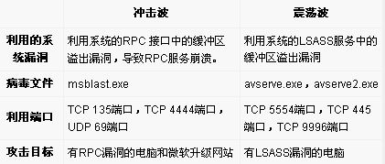
常见网络病毒
红色代码（Code Red）
冲击波（Worm.Blaster）
震荡波（Worm.Sasser）
震荡波和冲击波对比

Slide 40
拒绝服务
拒绝服务(DoS)攻击企图通过强制占有信道资源、网络连接资源、存储空间资源，使服务器崩溃或资源耗尽无法对外继续提供服务。
常见的方法有：TCP SYN洪泛攻击、Land攻击、Smurf攻击、电子邮件炸弹等多种方式。随着宽带网络技术的发展，目前拒绝服务已发展为“火力”更为猛烈的分布式拒绝服务(DDoS)。

Slide 41
拒绝服务
拒绝服务攻击是一类个人或多人利用Internet协议组的某些工具，拒绝合法用户对目标系统（如服务器）和信息的合法访问的攻击。以这种方式攻击的后果往往表现是以下几个方面：
使目标系统死机。
使端口处于停顿状态。
在计算机屏幕上发出杂乱信息、改变文件名称、删除关键的程序文件。
扭曲系统的资源状态，使系统的处理速度降低。

Slide 42
TCP SYN洪泛攻击
一个标准的TCP连接的建立，是通过一台主机向目的主机（或者服务器）发送SYN数据包开始的。如果目标主机在SYN指定的端口上等待连接，它就发回SYN/ACK响应数据包。当连接发起一方的主机收到SYN/ACK数据包时，就回应以ACK数据包，这时连接就建立起来了。这个过程称为“三次握手”。当SYN/ACK包发送回源主机时，目的主机一方要保留一部分内存，用以保留当前所建立的连接状态信息。除非收到源主机一方发回的ACK包或者超时，这部分内存不会被占用，并且目的主机将一直等待。

Slide 43
TCP SYN洪泛攻击
如果攻击者将大量的TCP SYN连接请求数据包发送给目的主机（或者服务器），目的主机将耗尽与源主机进行连接时必须使用的存储器，而合法的用户将不再能够与该目标主机建立连接，也就当然无法获得正常的服务。

Slide 44
Land攻击
在Land攻击中，攻击者故意生成一个数据包，其源地址和目的地址都被设置成某一个服务器地址，这时将导致接收服务器向它自己的地址发送“SYN-ACK”消息，结果这个地址又发回ACK消息并创建一个空连接。每一个这样的连接都将保留直到超时掉。对Land攻击反应不同，许多UNIX系统将崩溃，而Windows NT会变的极其缓慢。

Slide 45
Smurf攻击
“Smurf攻击”是以最初发动这种攻击的程序名“Smurf”来命名。这种攻击方法结合使用了IP欺骗和ICMP回复方法使大量网络传输充斥目标系统，引起目标系统拒绝为正常系统进行服务。Smurf攻击通过使用将回复地址设置成受害网络的广播地址的ICMP应答请求（ping）数据包,来淹没受害主机，最终导致该网络的所有主机都对此ICMP应答请求做出答复，导致网络阻塞。更加复杂的Smurf将源地址改为第三方的受害者，最终导致第三方崩溃。

Slide 46
IP碎片攻击
链路层具有最大传输单元MTU这个特性，它限制了数据帧的最大长度，不同的网络类型都有一个上限值。以太网的MTU是1500。如果IP层有数据包要传，而且数据包的长度超过了MTU，那么IP层就要对数据包进行分片（fragmentation）操作，使每一片的长度都小于或等于MTU。我们假设要传输一个UDP数据包，以太网的MTU为1500字节，一般IP首部为20字节，UDP首部为8字节，数据的净荷（payload）部分预留是1500-20-8=1472字节。如果数据部分大于1472字节，就会出现分片现象。

Slide 47
IP数据包首部结构示意图
Version | IHL | Type of Service | Total Length
Identification |  |  | R | DF | MF | Fragment offset
Time to Live |  | Protocol | Header Checksum

Slide 48
IP碎片攻击
IP首部有两个字节表示整个IP数据包的长度，所以IP数据包最长只能为0xFFFF，就是65535字节。如果有意发送总长度超过65535的IP碎片，一些老的系统内核在处理的时候就会出现问题，导致崩溃或者拒绝服务。另外，如果分片之间偏移量经过精心构造，一些系统就无法处理，导致死机。所以说，漏洞的起因是出在重组算法上。下面我们通过分析攻击实例来了解如何人为制造IP碎片来攻击系统。

Slide 49
IP碎片攻击实例
我们结合一个IP碎片攻击程序——jolt2来继续讨论IP碎片攻击。
jolt2.c是在一个死循环中不停的发送一个ICMP/UDP的IP碎片，可以使Windows系统的机器死锁。通过测试了没打补丁的Windows 2000，CPU利用率会立即上升到100%，鼠标无法移动。

Slide 50
分布式拒绝服务攻击
分布式拒绝服务攻击（DDoS）是目前黑客经常采用而难以防范的攻击手段。本节从概念开始详细介绍了这种攻击方式，着重描述了黑客是如何组织并发起的DDoS攻击，可以对DDoS攻击有一个更形象的了解。
DoS的攻击方式有很多种，最基本的DoS攻击就是利用合理的服务请求来占用过多的服务资源，从而使合法用户无法得到服务的响应。

Slide 51
分布式拒绝服务攻击
被DDoS攻击时会有以下现象发生：
被攻击主机上有大量等待的TCP连接；
网络中充斥着大量的无用的数据包，源地址为假；
制造高流量无用数据，造成网络拥塞，使受害主机无法正常和外界通信；
利用受害主机提供的服务或传输协议上的缺陷，反复高速的发出特定的服务请求，使受害主机无法及时处理所有正常请求；
严重时会造成系统死机。

Slide 52
分布式拒绝服务攻击原理
分布式拒绝服务攻击分为两级：主控端和代理端。主控端主机和代理端主机都是Internet网上具有某些安全缺陷的主机。攻击者首先寻找具有某些安全缺陷的主机作为攻击的主控端主机并上传主控端程序；攻击者或主控端寻找代理端主机并上传攻击程序，攻击程序最简单可以是发包程序；某个特定时刻，攻击者发送命令给主控端主机，主控端主机控制代理端主机向受害者发起分布式攻击。

Slide 53
分布式拒绝服务攻击原理

Slide 54
分布式拒绝服务攻击步骤
（1）搜集了解目标的情况
（2）占领主控端和代理端主机
（3）实际攻击

Slide 55
常见的DDOS攻击工具
TFN(Tribe Flood Network)和TFN2K
Trinoo
Stacheldraht

Slide 56
DDoS的防范
企业网管理员
ISP / ICP管理员
骨干网络运营商

Slide 57
路由器攻击
对路由器的攻击往往能达到攻击单个主机达不到的效果，比如使整个网络瘫痪、窃取整个网络的数据等。
路由器攻击主要技术
路由器攻击防护

Slide 58
路由器攻击主要技术1
1、重定向攻击
2、RIP-1协议的安全性缺陷
3、RIP-2的安全不足
4、使OSPF中的指派路由器与备份路由器忙碌
5、截获数据报第一分片，制造拒绝服务攻击
6、ICMP重定向功能的正负效应
7、利用ping的拒绝服务攻击

Slide 59
路由器攻击主要技术2
8、TCP和UDP的端口分配
9、会话劫持（session hijacking）
10、IP欺骗
11、ACK位的利用
12、端口口令的脆弱性
13、路由器的口令管理
14、报文过滤技术的局限
15、IP欺骗

Slide 60
路由器攻击主要技术3
16、传统的IP访问表的缺陷
17、扩展访问表问题
18、动态访问表（lock-and-key安全）问题
19、基于时间的访问表的问题
20、镜像访问表（reflexive access list）问题
21、基于上下文的访问控制（CBAC）问题

Slide 61
重定向攻击
利用RAPP、BOOTP或DHCP，通过路由器广告、重定向甚至动态配置实现动态发现主机的做法会引起一些安全问题。如果某个黑客想监听你的所有分组或设法获取你的TCP/IP连接，那么通过他自己的IP工作站发送一个重定向命令就可以很容易地窃取这些情报。一个安全的工作站应该不接收来自未确认的源方的任何数据。设计中加强对重定位报文的安全性校验，可以限定只接收对同一子网上的路由器进行重定向的报文，防止被黑客主机重定向。

Slide 62
制造拒绝服务攻击
一个数据报可能被分解为多个片段传输。安全设备应该识别一个数据报的所有分片。有的攻击截取数据报的唯一包含第四层报文头的第一个分片，而让剩余分片通过。由于目标主机得不到第四层报文头信息，就无法建立实际的应用连接。由于余下的分片仍然继续发往目的主机，主机要将这些分片保存在内存中，等待所有分片到达，消耗了有用资源，达到了拒绝服务的目的。
该攻击利用了防火墙或路由器中的代码漏洞：在第一分片被截获后，其余分片仍然可以通过路由器。

Slide 63
路由器攻击防护
加强访问控制
关闭路由器不必要的服务
防止TCP SYN洪泛攻击
使用网络地址转换（NAT）功能

Slide 64
加强访问控制
加强对访问的控制，任何类型的访问都需要口令。破解口令是黑客的主要攻击手法。
控制台与辅助端口访问：这两种口都应有口令集。路由器应该放在物理上可监控的地方。MODEM访问也需要加上口令。
远程TELNET：必须在VTY端口配置中设置口令，来开启远程访问。还可以利用访问表控制那些从TELNET到路由器的IP地址。使用transport output none 命令可以防止把路由器作为一个跳板来攻击其他网络设备。

Slide 65
加强访问控制
SNMP访问：对高安全路由器的SNMP访问应该限制为只读。还应该利用访问表控制那些允许SNMP访问的IP地址。
从网络配置路由器文件：如果路由器从某个TFTP服务器装载配置文件的话，该服务器应该位于内部网络上。路由器不应该从不可信任网络的主机上加载配置文件。必须加强对TFTP访问的口令验证。

Slide 66
4.7.4 逻辑炸弹
逻辑炸弹是指隐藏在目标程序中的一段恶意代码，当某种执行条件（如指定的日期时间）满足时，该恶意代码便会发作，去破坏用户或系统的资源，如用户数据库、应用程序、系统软件等。

Slide 67
逻辑炸弹
逻辑炸弹与计算机病毒的主要区别是：
逻辑炸弹没有感染能力，它不会自动传播到其他软件内；
逻辑炸弹是由软件的编制者故意安放在目标代码中，而不是被传染的；
遭到破坏的目标必须是使用同一种软件的系统。

Slide 68
消除入侵踪迹

Slide 69
4.8 消除入侵踪迹
网络攻击的最后一步是消除入侵踪迹。除非是为了炫耀或者对面临的法律问题无所估计，否则几乎没有哪个网络黑客愿意让攻击受害者发觉自己的踪迹：比如IP地址、用户名、主机名，甚至是攻击的时间和入口处。因此，通过“消除入侵踪迹”可以让攻击受害者无法察觉攻击者的信息，从而无法定位攻击者，更无法查找攻击者的真实身份。

Slide 70
消除入侵踪迹
禁用审计
清除日志
隐藏文件

Slide 71
禁用审计
审计可以在系统日志中记录下特定的事件以审查历史，日志甚至可以用来触发向系统管理员发出寻呼、短信或电子邮件警告。因此，网络黑客通常需要确定审计状态来决定在目标系统上停留多长时间。

Slide 72
禁用审计
在获取了系统的管理访问之后，精明的黑客所要做的第一件事就是检查审计状态。因为审计会记录下攻击者在获取访问时的很多失败和成功的企图。因此它是早期攻击的一个目标。
可以使用Resource Kit中的auditpol.exe工具。

Slide 73
4.8.2 清除日志
我们已经知道了攻击者通常在入侵一个系统之后立即禁用该系统的审计功能，那么如何处理可能会暴露他们踪迹的现有的日志呢？
一旦获取了系统的管理员级别的访问，那么清除日志就很容易了。

Slide 74
清除日志
如果能够进行交互式访问，那么只需简单地打开“计算机管理”的MMC管理单元，找到“系统工具”→“事件查看器”，右键单击“安全性日志”，并选择“清除所有事件”就可以达到目的。

Slide 75
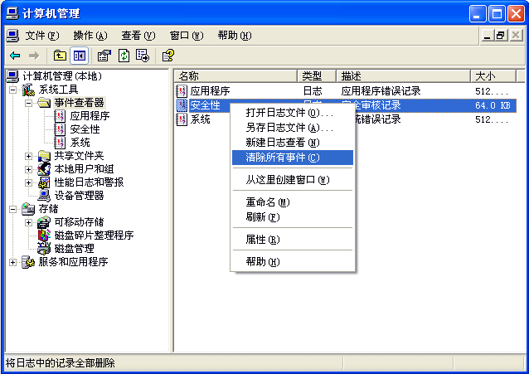
清除日志

Slide 76
清除日志
可以使用elsave工具
C:\>elsave -s\\joel -1“security” –c
这些方法都可以清除所有的日志记录，但是会留下一条新的记录，表明事件日志被进行操作的账户清除了。
解决这个问题的隐蔽方法可以通过AT命令以SYSTEM身份运行compmgmt.msc，然后再删除事件日志。表明日志被删除的记录仍然会出现，但是执行清除操作的账户会被认为是SYSTEM，这使得很难调查真正的肇事者。
或者使用WinZapper工具
来自ntsecurity.nu的Arne Vidstrom的WinZapper是另一个有趣的工具。WinZapper能够有选择地删除Windows NT/2000安全日志中的事件记录项目。在进行删除操作之后，它需要重新启动系统。
WinZapper 是老牌经典安全日志篡改工具（1999 年 ntsecurity.nu 出品），仅兼容：Windows NT4、Windows 2000、Windows Server2003，XP 及 Win7/10/11 原生无法使用（日志架构从 evt 改为 evtx，内核日志机制改动，工具失效）。

Slide 77
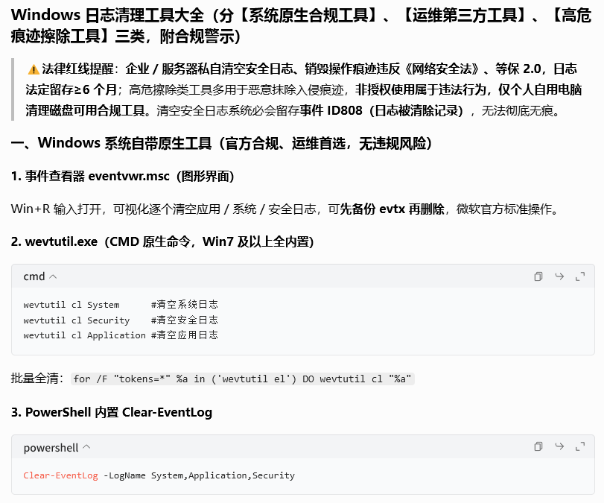

Slide 78
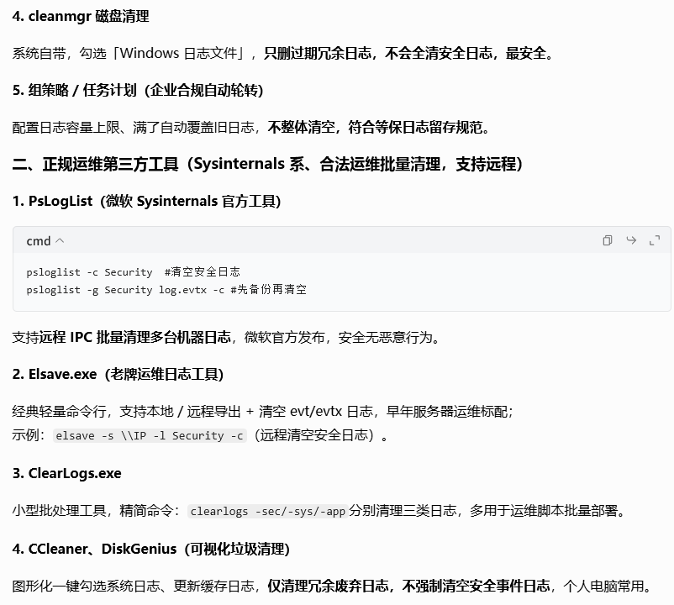

Slide 79
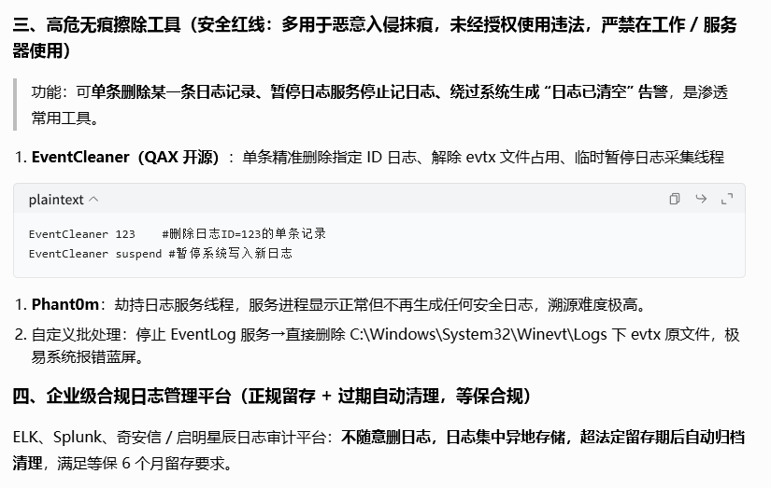

Slide 80
隐藏文件
隐藏文件是一种常见的行为，在攻入了一个系统之后，通常都会进行这个操作。实际上大多数的遭受攻击的系统中，我们总是能够发现恶意的隐藏文件。

Slide 81
隐藏文件
使用简单的DOS命令attrib来隐藏文件
例如，为了隐藏文件root.ext，只需执行如下命令：
C:\winnt\system32\drivers\root> attrib +h root.exe
要隐藏一个目录中的所有文件，使用如下命令：
C:\winnt\system32\drivers> attrib +h root

Slide 82
隐藏文件
NTFS（Windows NT文件系统）上的所有文件都是以数据流的形式存储的。因此，攻击者可以利用流来隐藏文件。流功能是为了允许为文件添加属性而设计的，例如NT的Macintosh文件兼容功能就要利用它。但不幸的是,这个“功能”也可以被用来隐藏恶意黑客的rootkit文件。
为在NTFS流中隐藏文件，需要NT Resource kit中的cp.exe工具。

Slide 83
C:\>cp nc.exe \winnt\system32\kernel32.dll:nc.exe
然后删除原始文件：
C:\>del nc.exe
现在文件就从系统中消失了。宿主文件(kernel32.dll)的大小并没有改变。只是硬盘上总的剩余空间减小了。
为了从宿主文件中提取寄生文件，仍然使用cp命令：
C:\cp \winnt\system32\kernel32.dll:nc.exe nc.exe
因为这是NTFS的一项功能，如果不知情的管理员将这个文件(kernel32.dll)复制到其他的NTFS分区上，寄生的文件会随之移动。

Slide 84
隐藏文件
很多黑客用来隐藏文件的另一项技术是将它们组合到一个自执行的木马程序中，然后将其改名为无害的名称。
Elitewrap就是一个著名的木马创建工具，它可以将一定数量的文件包装到一个单一的可执行文件中，稍后这个文件可以散布并加以利用。
现代局限性:Win10/11 + 新版杀毒、EDR 已针对 EliteWrap 打包特征建立全量拦截，该捆绑器现在几乎无法绕过主流安全软件，黑产已淘汰，改用 Shellter、Donut 进程注入等新型免杀方案。

Slide 85
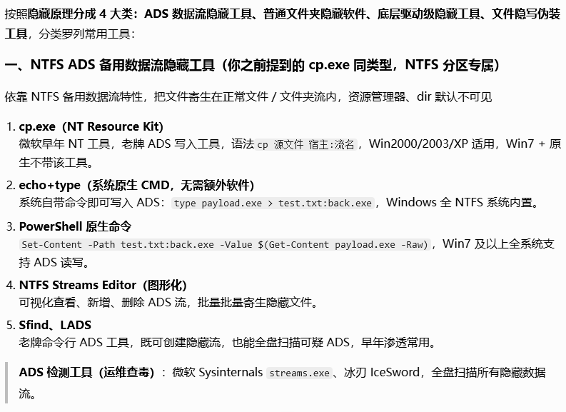

Slide 86
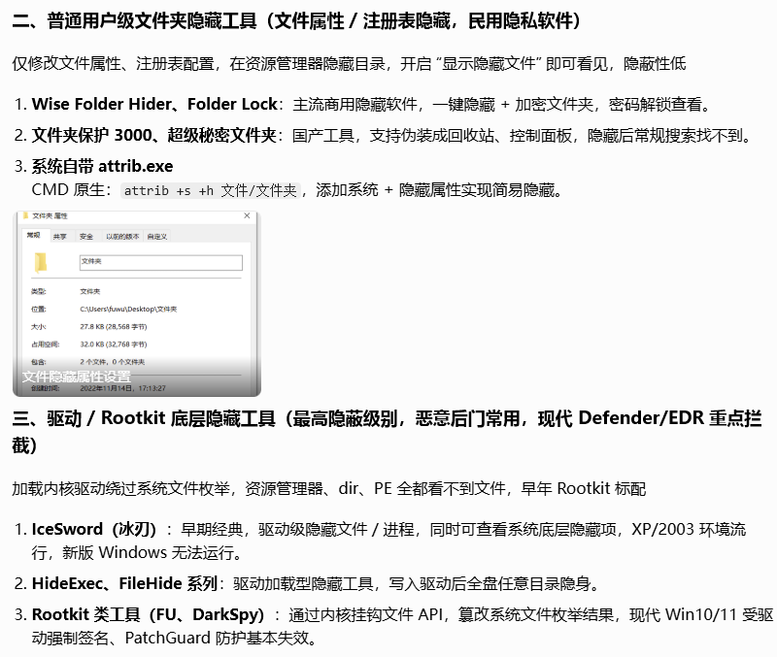

Slide 87
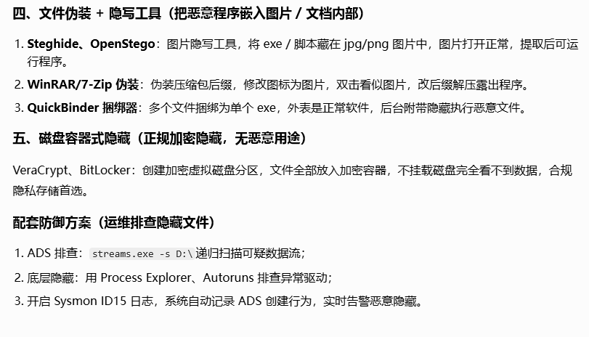

Slide 88
谢 谢

